Slide 1



Slide 2



file:///Volumes/HD%20de%20Dados/MeoCloud/RBE/2018.12.03%20-%20PPT%20CNE/Diseno_usabilidad_Principal.jpg
http://gipnoz-life.ru/wp-content/uploads/2016/03/8HC4h.jpg

Slide 3


A literacia dos media consiste na capacidade de aceder, analisar, avaliar, produzir e difundir mensagens mediatizadas variadas, impressas ou digitais (escrita, áudio, filme, vídeo, Internet, etc.). A Educação para e com os media tem como objetivo formar para a análise crítica e compreensão da natureza dos diferentes media e dos produtos, técnicas comunicacionais e mensagens mediáticas por eles utilizadas, bem como do seu impacto nos indivíduos e na sociedade.
Aprender com a biblioteca escolar (2017). Glossário (p. 127)

Slide 4

Media
Leitura
Informação
Digital

Slide 5


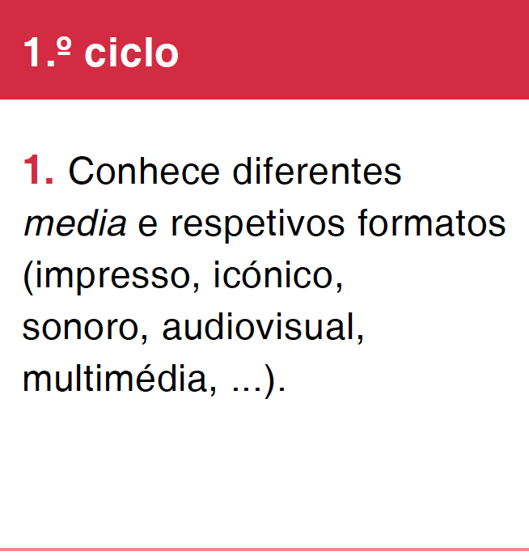
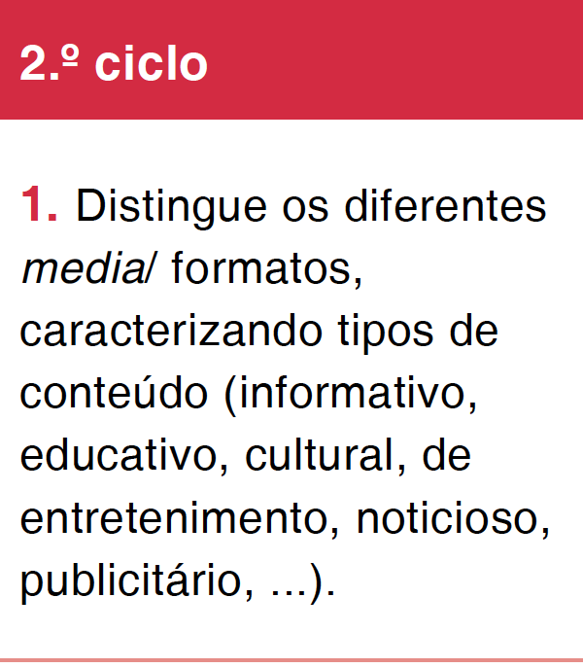
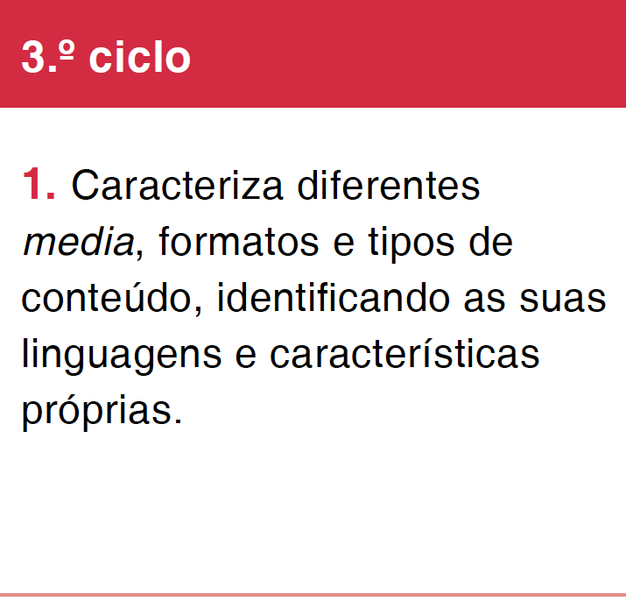
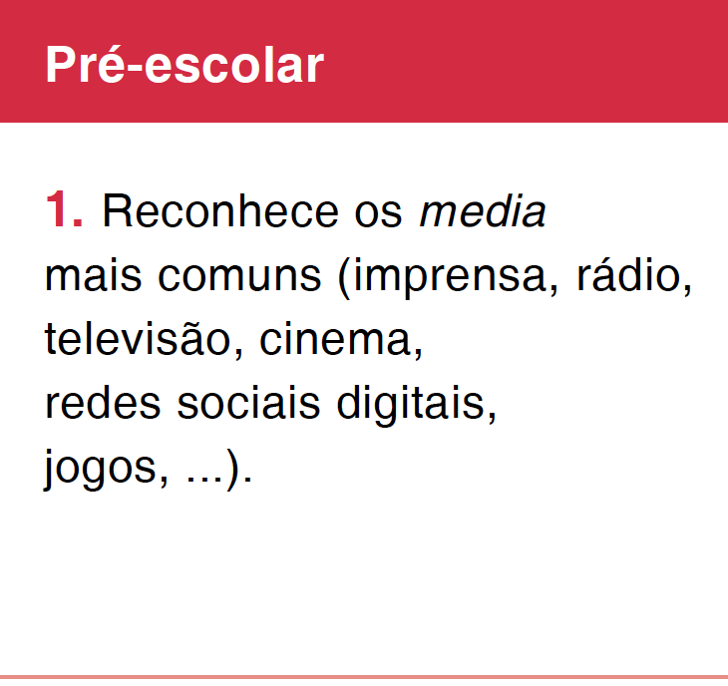
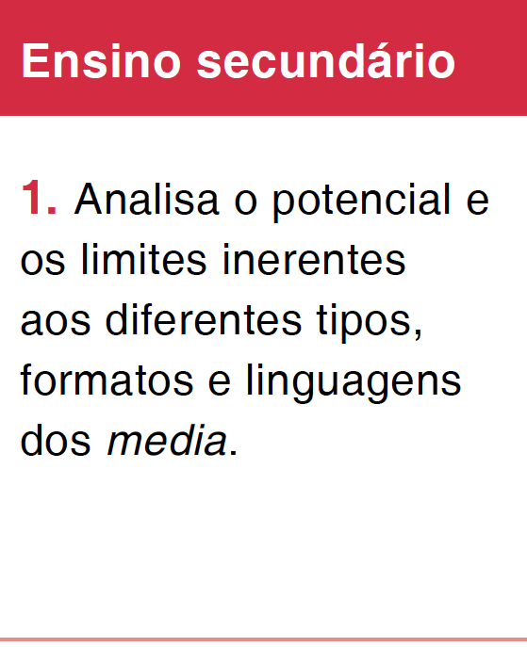
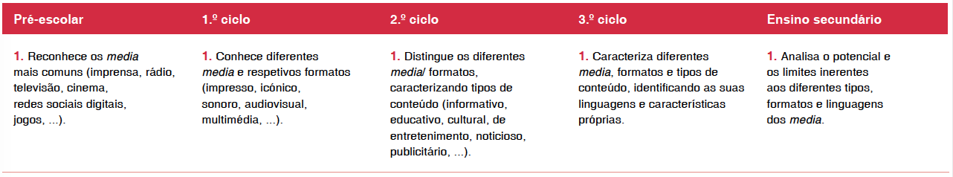

Slide 6

Tem um comportamento ético
e responsável no uso dos media.
Demonstra espírito crítico face
aos media.
Revela criatividade no uso dos media.
Reconhece a fronteira entre o público
e o privado.
Age de forma cívica e empenhada nos contextos mediáticos em que participa.
Manifesta sentido estético
na apreciação de conteúdo mediáticos.
Colabora com os outros enquanto consumidor e produtor de media.
Preza o papel social e inclusivo
da biblioteca.

Slide 7

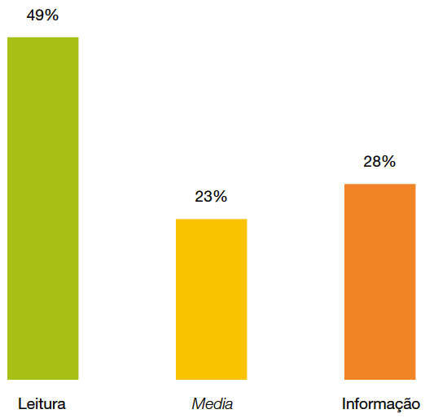

Slide 11

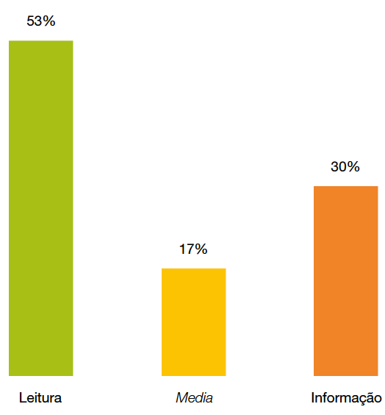

Slide 12

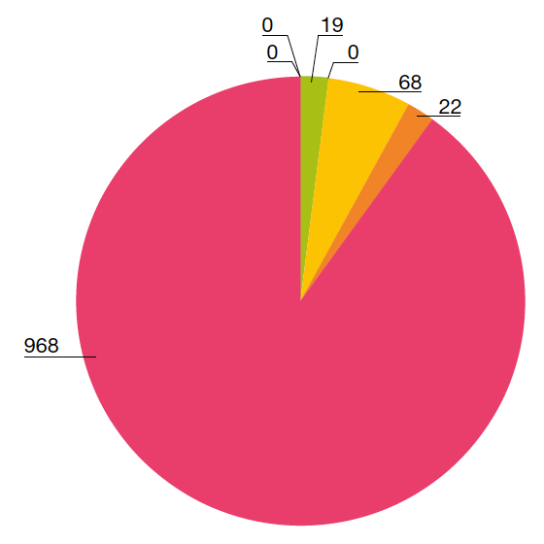
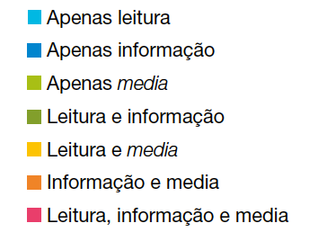

Slide 13

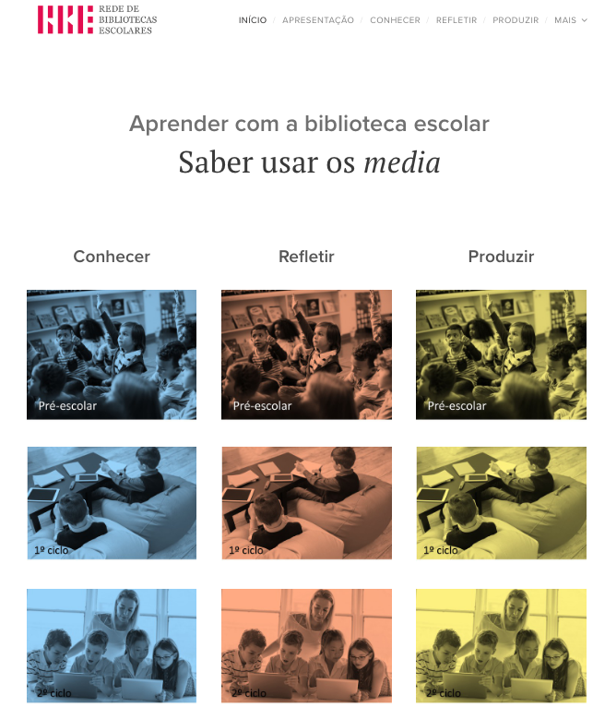

Slide 14

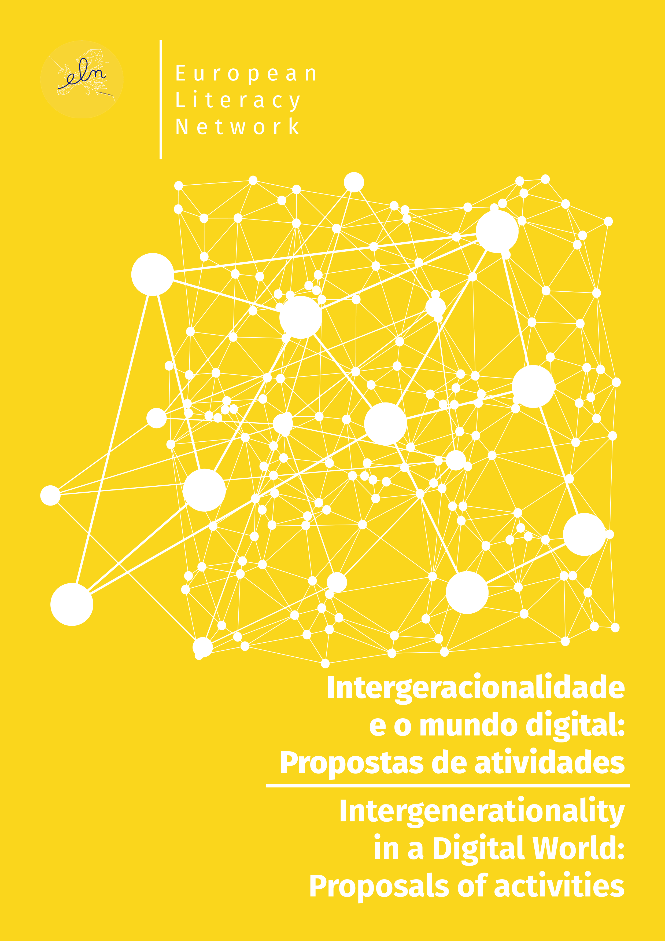


Slide 15

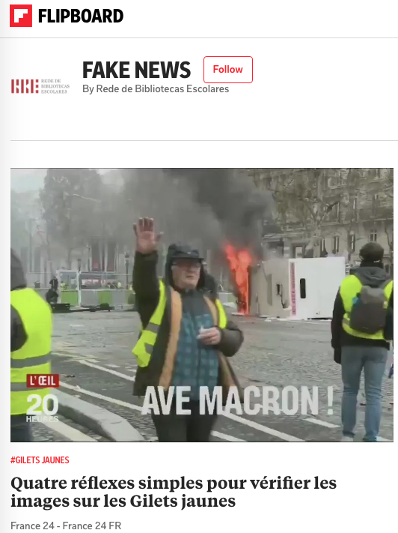
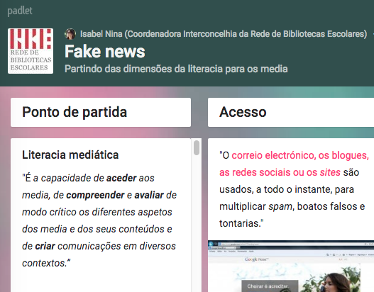

Slide 16



SGPCM, CNU, DGE, FCT, FPT, PNL2027

Slide 17





Slide 18
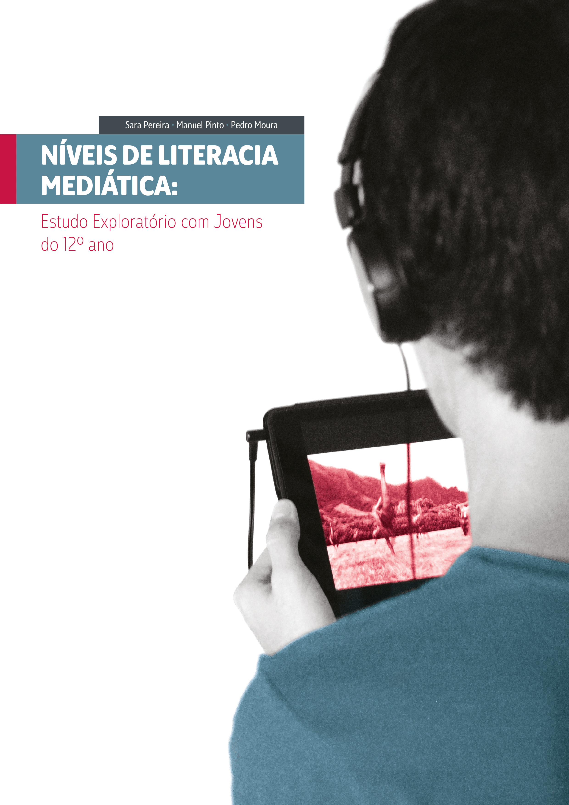

Slide 19


